Slide 1
Здравствуйте! – ты скажешь человеку,
Здравствуй! – улыбнётся он в ответ,
И, наверно, не пойдёт в аптеку,
И здоровым будет много лет.
За что мы говорим «спасибо»?
За всё, что делают для нас
И мы припомнить не смогли бы,
Кому сказали, сколько раз.
Нам желают: «Доброго пути!» -
Будет легче ехать и идти.
Приведёт, конечно, добрый путь
Тоже к доброму чему-нибудь.

Slide 2
ПРАВИЛА ВЕЖЛИВОСТИ

Slide 3
Кто такой вежливый человек?
Как правильно себя вести, чтобы быть вежливым?

Slide 4
Вежливый – соблюдающий правила приличия, учтивый

Slide 5
«Волшебные» слова
Пожела- ния | Благодар-ность | Проща-ние | Извине-ния | Просьба | Приветствия
всего доброго приятного аппетита спокой-ной ночи будьте здоровы доброго пути | спасибо благода-рю | до свидания до скорой встречи прощайте | простите извините | пожалуй-ста будьте любезны прошу вас будьте добры | здравст-вуйте доброе утро добрый день добрый вечер привет

Slide 6
ФИЗКУЛЬТМИНУТКА
«Волшебные» слова можно не только произносить. Для них существует язык жестов

Slide 7

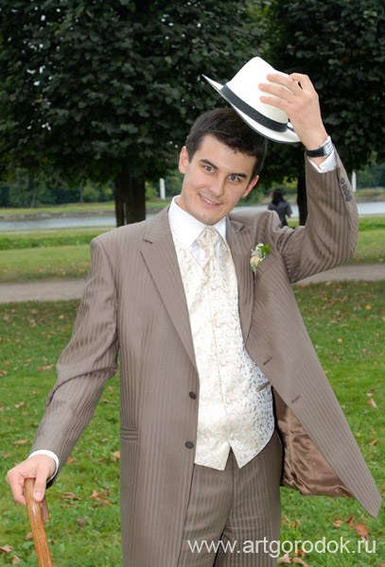
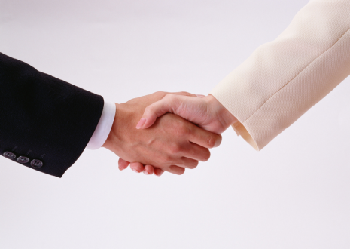
ПРИВЕТСТВИЯ

Slide 8
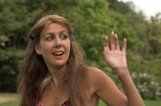
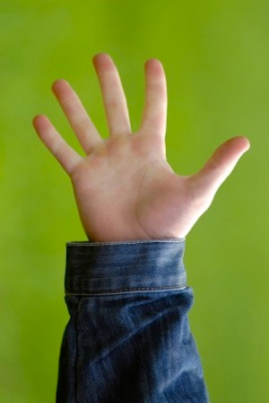
ПРОЩАНИЯ

Slide 9
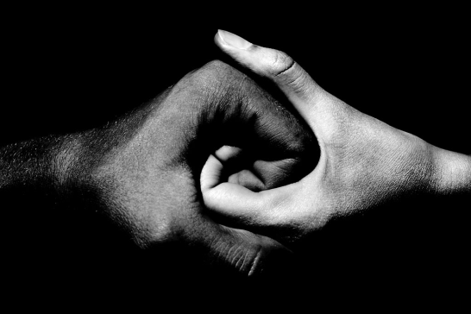
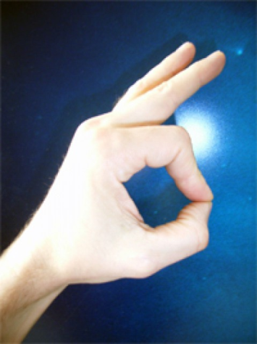
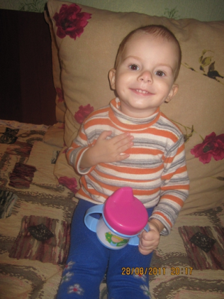
БЛАГОДАРНОСТЬ

Slide 10
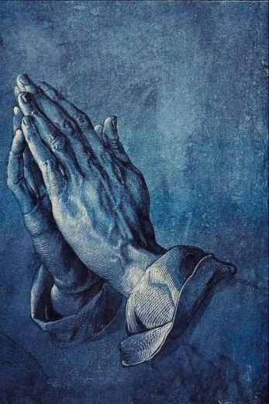
ПРОСЬБА

Slide 11
Извини, пожалуйста, прости и разреши.
Это не слова, а ключик от души.
Кроме нашей спутницы –
Таблицы умножения –
Есть ещё таблица,
Таблица уважения!
Помните, как азбуку,
Как дважды два:
«Спасибо» и «Пожалуйста» -
Волшебные слова!
Всюду, где нескромному
Укажут от ворот
Вежливый попросит
И пройдёт.
Перед словом вежливым
Двери отворяются!
Пусть оно почаще всюду повторяется.
Помните, как азбуку,
Как дважды два:
«Спасибо» и «Пожалуйста» -
Волшебные слова.

Slide 12
http://images.yandex.ru/yandsearch?noreask
http://viki.rdf.ru/item/2130
http://festival.1september.ru/
Казакова О.В., Сбоева Н.А. Поурочные разработки по курсу «Окружающий мир», 2 класс, «ВАКО», Москва, 2004
Плешаков А.А. Окружающий мир, 2 класс, 2 часть, Москва «Просвещение», 2009

